Slide 1
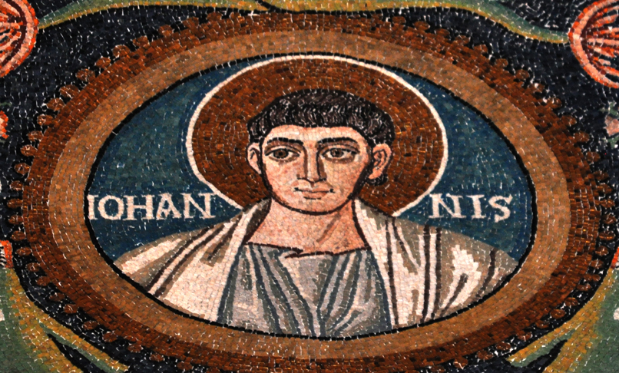
O Ευαγγελιστης ιωαννης αναμεσα σε φιλοσοφουσ και ρητορεσ

Slide 2
Φιλοδημος απο τα γαδαρα (110-35 π.χ.)
Περί Ρητορικής V b20: τί φιλίας ἐστὶν πολεμιώτατον καὶ δυσμενείας ἀπεργαστικώτατον, πολιτείαν ἂν εὕροι διά τε τὸν φθόνον τὸν πρὸς τοὺς ἀλειφομένους ἐπὶ ταῦτα καὶ τὴν σύντροφον τοῖς τοιούτοις φιλοπρωτίαν …
μόνην ἔστι τὴν φιλοσοφίαν εὐεργέτιν λέγειν τῶ̣ν προσπελαζόντων τὰ πράγματ’ ἀγαθὰ⸏ παρασκευάζουσαν.
Ἄλλως δ’ οἱ μ[ὲν] ῥήτορες ἢ μισθοῦ τινος διὰ δόξαν ὠφελοῦσιν, ὥστ’ [ο]ὐδ’ εὐεργετεῖν λέγοιντ’ ἄν, [οὓ]ς ὠφελοῦσιν
Πρβλ. Seneca, Ep. 88.42f. diligentius loqui scirent quam vivere

Slide 3
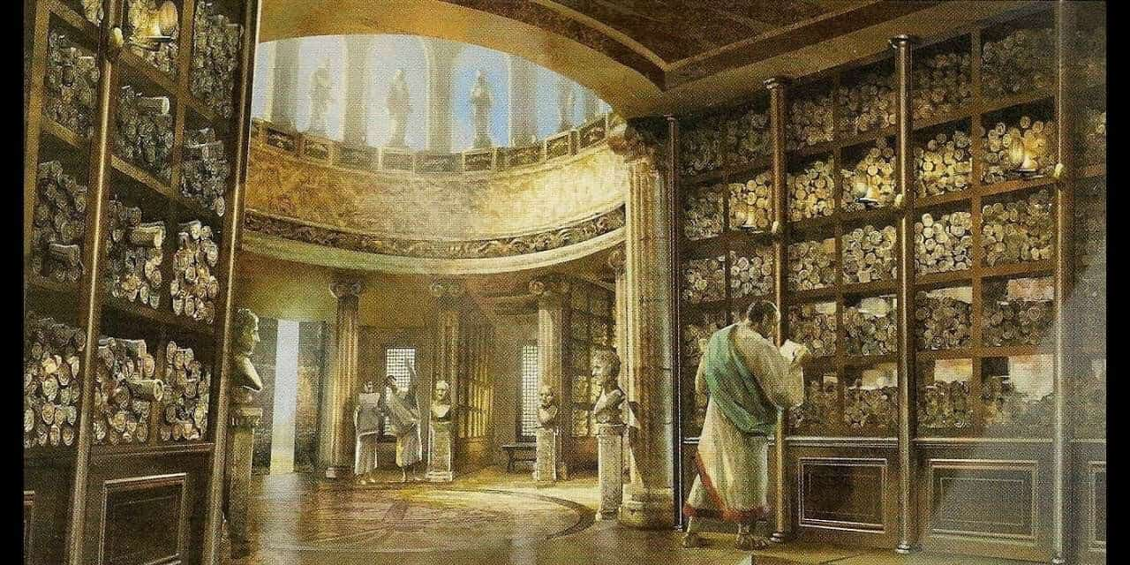
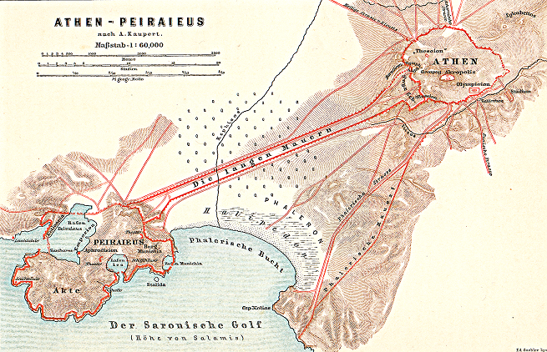
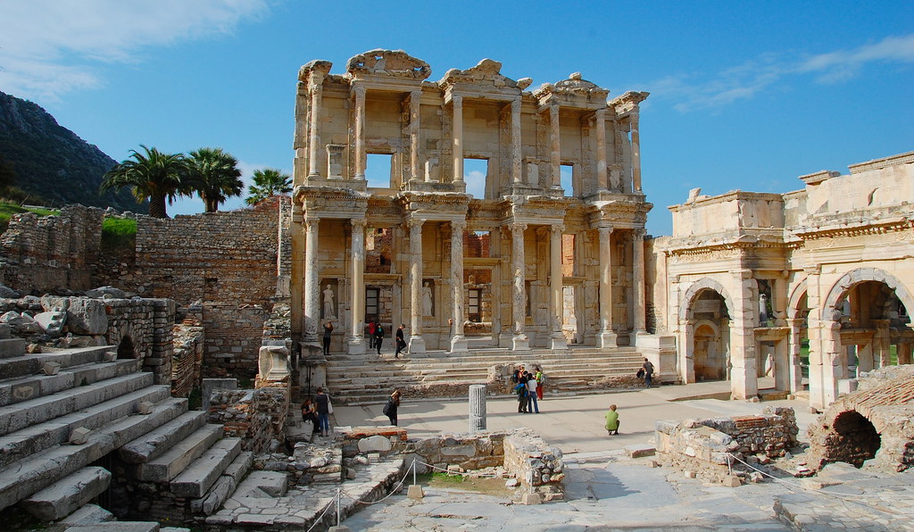
H Εξοδοσ των φιλοσοφων 87-86 π.χ.

Slide 4
Η φιλοσοφικη παιδεια στην ταρσο
Στράβων, 14.5.13f.: Τοσαύτη δὲ τοῖς ἐνθάδε ἀνθρώποις σπουδὴ πρόςτε φιλοσοφίαν καὶ τὴν ἄλλην παιδείαν ἐγκύκλιον ἅπασαν γέγονεν ὥσθ’ ὑπερβέβληνται καὶ Ἀθήνας καὶ Ἀλεξάνδρειαν καὶ εἴ τινα ἄλλον τόπον δυνατὸν εἰπεῖν, ἐν ᾧ σχολαὶ καὶ διατριβαὶ φιλοσόφων γεγόνασι.

Slide 5
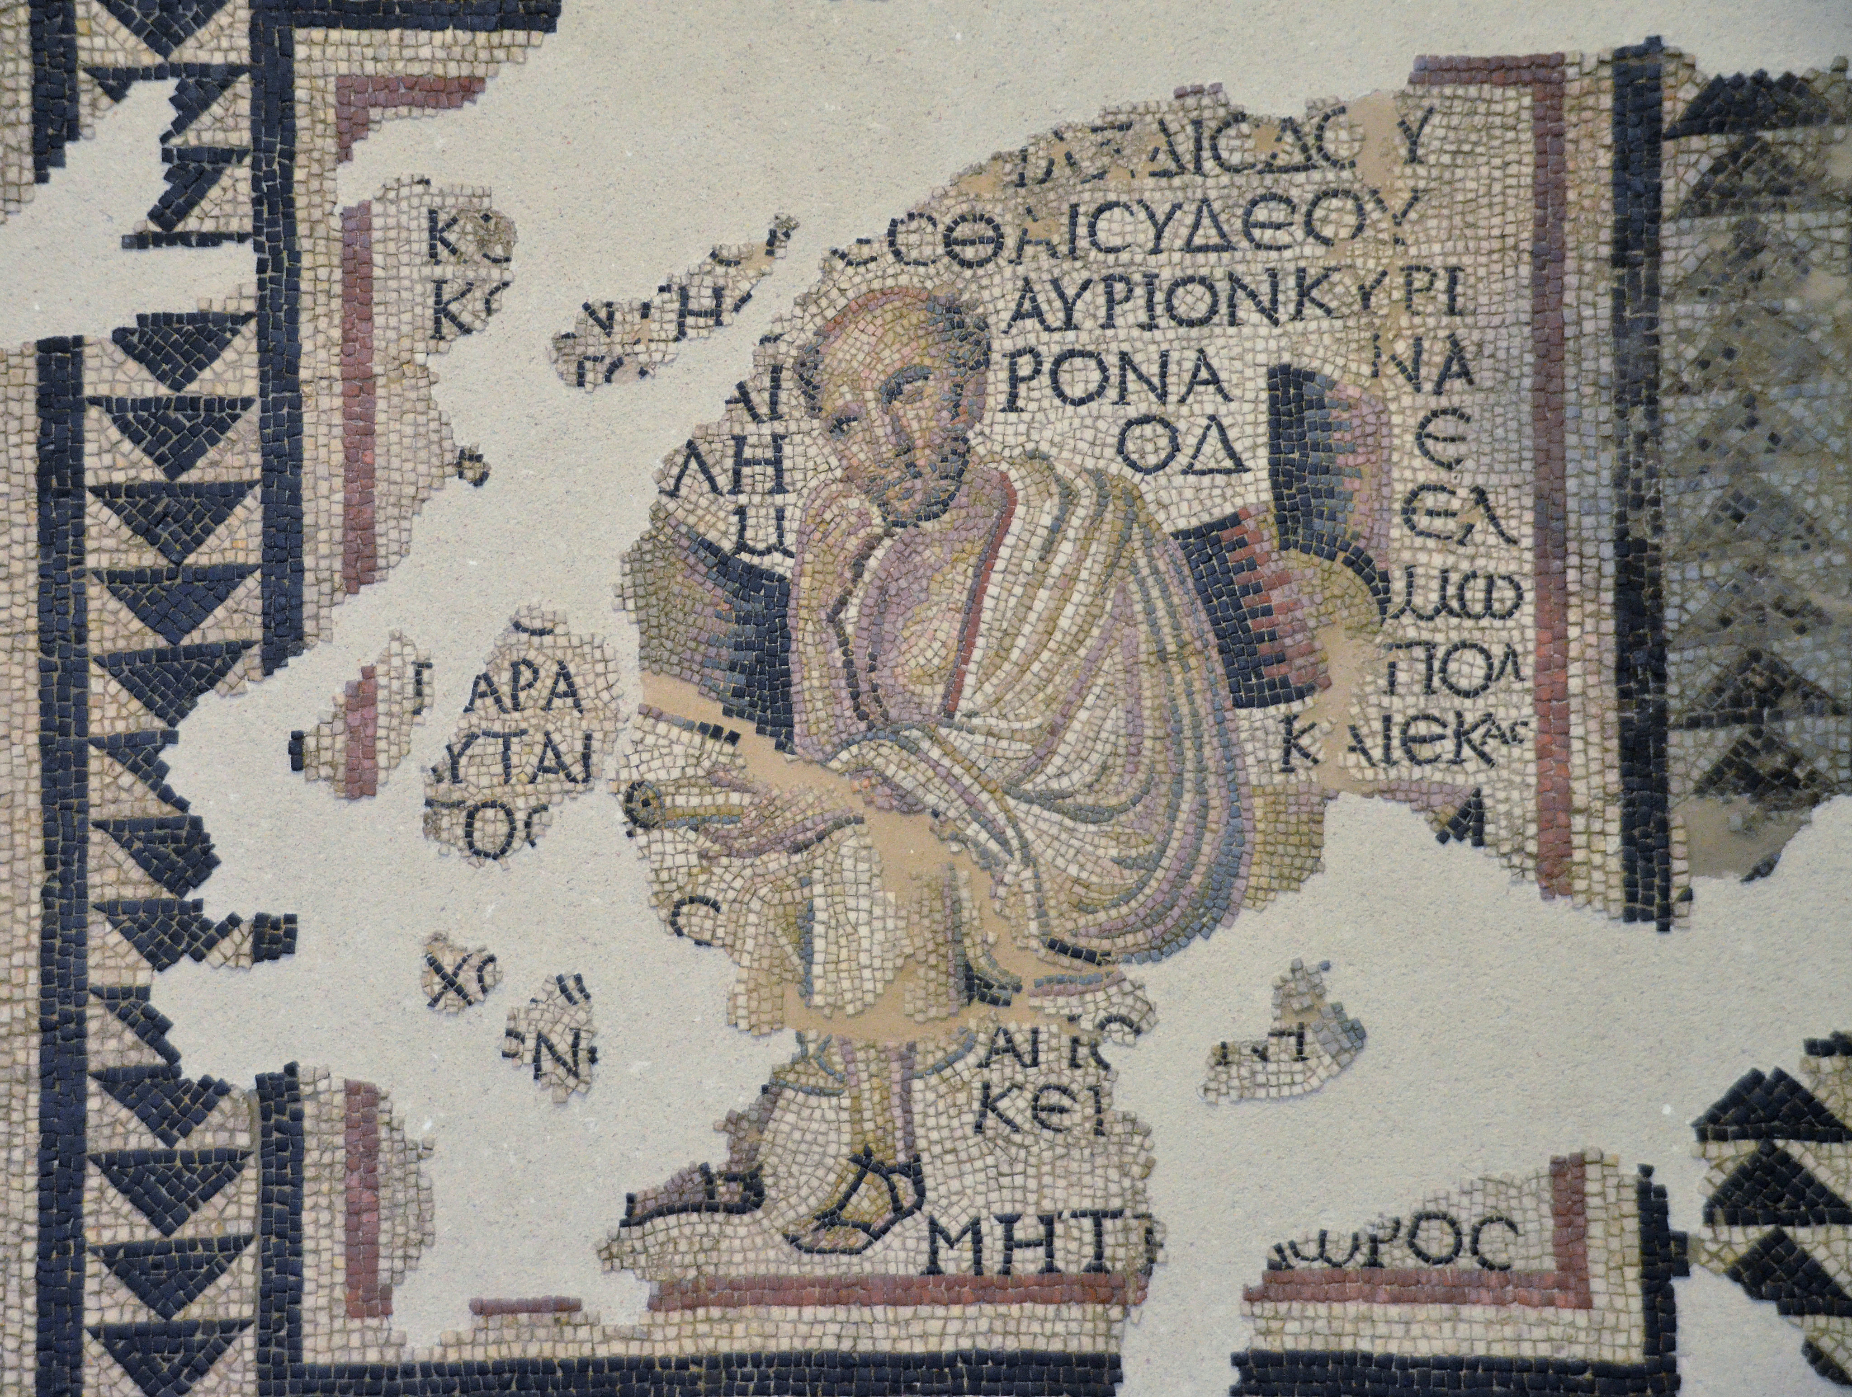
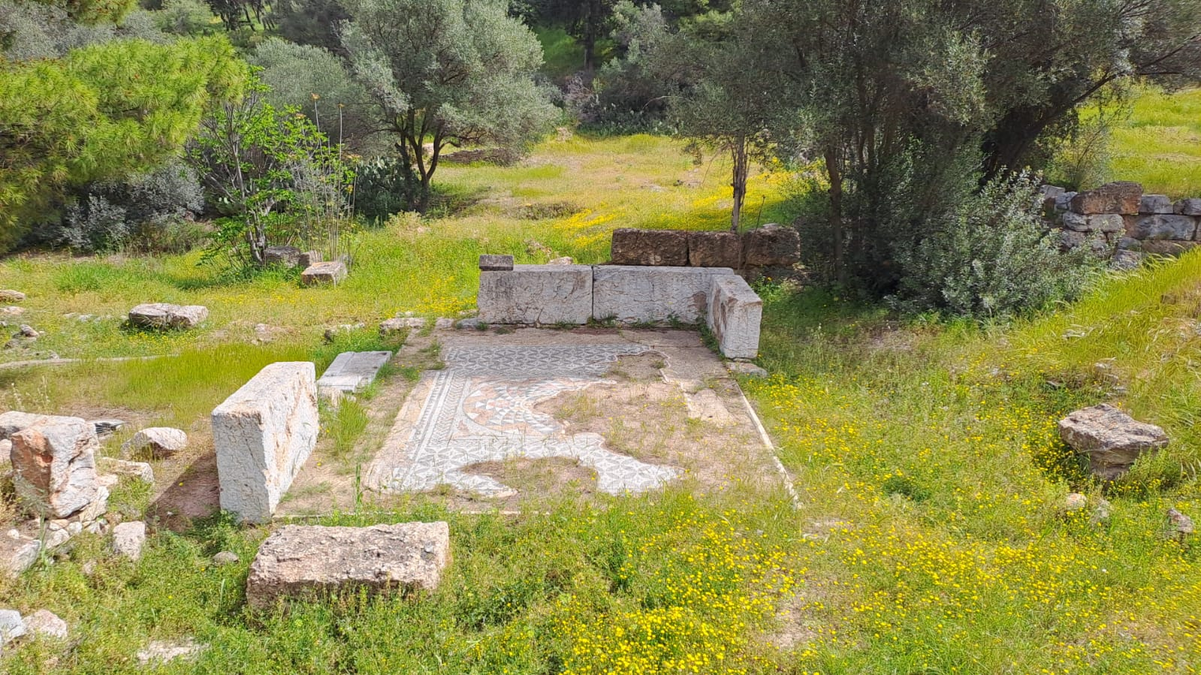
H σχολη του φιλοσοφου
Γεγόναμεν ἅπαξ, δὶς δὲ οὔκ ἐστι γένεσθαι• δεῖ δὲ τὸν αἰῶνα μηκετι εἶναι σὺ δὲ οὐκ ὧν τῆς αὔριον κύριος ἀναβάλλῃ τὸ χαῖρον• ὁ δὲ βίος μελλησμω παραπόλλυται καὶ εἰς ἕκαστος ἡμῶν ἀσχολούμενος ἀποθνῄσκει.

Slide 6
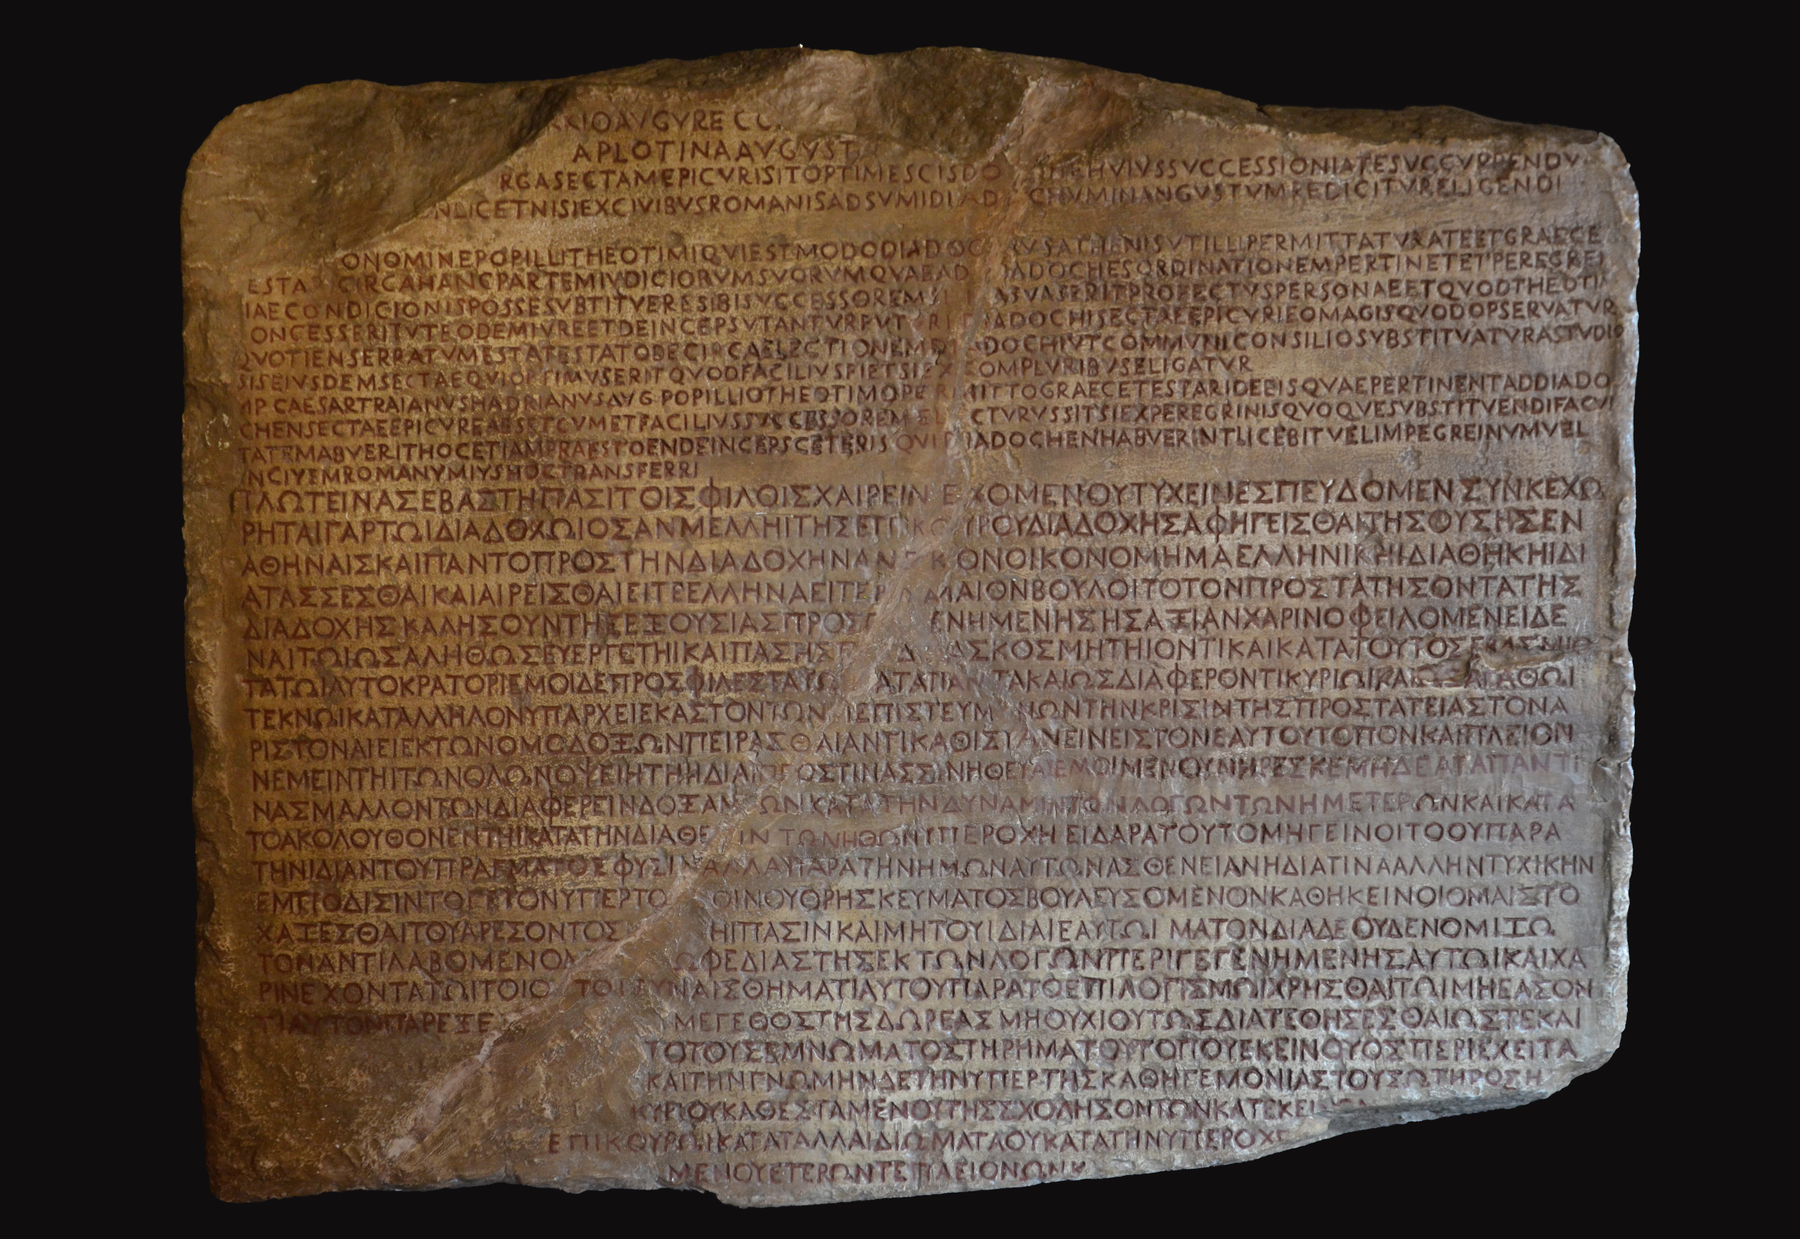
Επικουρου διαδοχη... Και η επιγραφη της πλωτινασ

Slide 7
Αναγνωσμα, υπομνημα, διατριβη
Επίκτητος, Διατρ. 1.10.8:
εὐθὺς ἐγὼ πρῶτος, ὅταν ἡμέρα γένηται, μικρὰ ὑπομιμνῄσκομαι, τίνα ἐπαναγνῶναί με δεῖ.
2.21.22: ἠρεμήσατε τῇ διανοίᾳ, ἀπερίσπαστον αὐτὴν ἐνέγκατε εἰς τὴν σχολήν·
Φιλοσοφία: παιδευτικὴ καὶ ἐξηγητικὴ τέχνη: Julius Pollux, Onomasticon, 4.41. Cf. Sextus Empiricus, Adv. Prof. 1.318.

Slide 8
Ρητορικη απο τον πλατωνα στη δευτερα σοφιστικη
μηχανή πειθοῦς(Πλάτων, Γοργίας, 459b8-c1)
πειθοῦς δημιουργός ἐστιν ἡ ῥητορική 453A
Quintilian Inst. 2.15.28: ut appareat Platoni non rhetoricen videri malum, sed eam veram nisi iusto ac bono non contingere ... η ρητορική δεν θεωρείται από τον Πλάτωνα κακή αυτή καθαυτή, αλλά είναι κάτι αληθινά καλό, εκτός εάν δεν εφαρμόζεται δίκαια και ορθά.
2.15.34 Huic eius substantiae maxime conveniet finitio rhetoricen esse bene dicendi scientiam. Nam et orationis omnes virtutes semel complectitur et protinus etiam mores oratoris, cum bene dicere non possit nisi bonus
ο ορισμός που ταιριάζει καλύτερα είναι ότι η ρητορική είναι η επιστήμη της καλής ομιλίας. Αφού περιλαμβάνει αφενός όλες τις αρετές του λόγου και αφετέρου τον χαρακτήρα του ρήτορα, εφόσον ένας άνθρωπος δεν μπορεί να μιλήσει καλά εκτός αν είναι καλός

Slide 9
Φιλων αλεξανδρευσ και ρητορικη: Mia πολυπλοκη σχεση
ῥητορικῆς τὸ συνηγορικὸν καὶ ἔμμισθον εἶδος οὐ περὶ τὴν εὕρεσιν τοῦ δικαίου πραγματευόμενον, ἀλλὰ περὶ τὴν δι᾽ ἀπάτης πειθὼ τῶν ἀκουόντων, (Agr. 13)
ῥητορικὴ δὲ καὶ τὸν νοῦν πρὸς θεωρίαν ἀκονησαμένη καὶ πρὸς ἑρμηνείαν γυμνάσασα τὸν λόγον καὶ συγκροτήσασα λογικὸν ὄντως ἀποδείξει τὸν ἄνθρωπον ἐπιμεληθεῖσα τοῦ ἰδίου καὶ ἐξαιρέτου, ὃ μηδενὶ τῶν ἄλλων ζῴων ἡ φύσις δεδώρηται. (Congr. 17)
παρὰ δὲ ῥητορικῆς εὕρεσιν, φράσιν, τάξιν, οἰκονομίαν, μνήμην, ὑπόκρισιν, παρὰ δὲ φιλοσοφίας ὅσα τε ἐν ταύταις παραλέλειπται καὶ ἄλλα ἐξ ὧν ἅπας ὁ ἀνθρώπων βίος συνέστηκεν, (Somn. 1.205)

Slide 10
Ο ευαγγελιστης ιωαννης και η φιλοσοφια του λογου
Στωικη θεωρια;
Πλατωνικα προτυπα;
Αντι-φιλοσοφια;
Νεα φιλοσοφια;

Slide 11
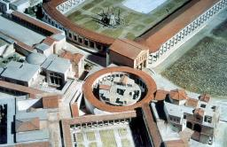
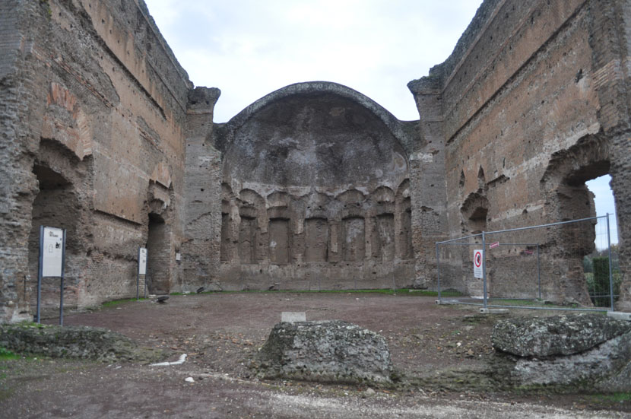
H αιθουσα και η στοα του αδριανου στο τιβολι

Slide 12
Κατα ιωαννην και ρητορικh
Η. Attridge: To τέλειο επιχείρημα Rhetorica ad Herrenium
A. Myers: Προσωποποιία
M. Wright: Σύγκρισις
Προγυμνάσματα

Slide 13
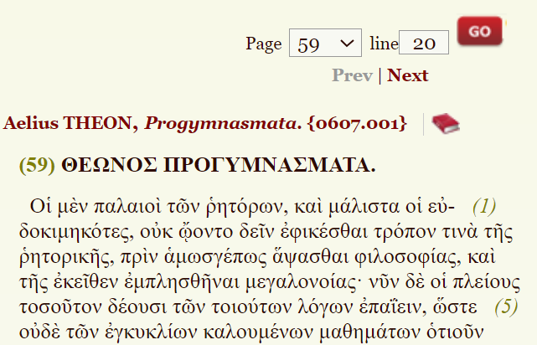

Slide 14
Ο χριστος ως στωϊκο-κυνικος ρητωρ στο ιω 1-12
Ομιλει με παρρησια
Αδοξια
Ειρωνεια και αινιγματα
Ελεγχος

Slide 15
Οι μεγαλοι λογοι
- Ο αρχικός προτρεπτικός λόγος για τη έλευση προς το φως στο 3,13-21 (γ΄ πρόσωπο)
- Η απολογία του Ιησού στο 5,19-47
- Η δημηγορία για τον "ουράνιο άρτο" στο 6,35-58
- Ο τελικός προτρεπτικός λόγος για την πίστη το φως 12,23-36 (β΄ πρόσωπο).

Slide 16
Προτρεπτικος λογοσ: παρορμων κ απελεγχων
Κεῖται τοίνυν ἑκάτερον τούτων ἐν τῷ προσαγορευομένῳ προτρεπτικῷ λόγῳ, ἔστι γὰρ ὁ προτρεπτικὸς ὁ παρορμῶν ἐπὶ τὴν ἀρετήν. Τούτου δ’ ὁ μὲν ἐνδείκνυται τὸ μεγαλωφελὲς αὐτῆς, ὁ δὲ τοὺς ἀνασκευάζοντας ἢ κατηγοροῦντας ἤ πως ἄλλως κακοηθιζομένους τὴν φιλοσοφίαν ἀπελέγχει.
Arius Didymus, Liber 55.1:

Slide 17
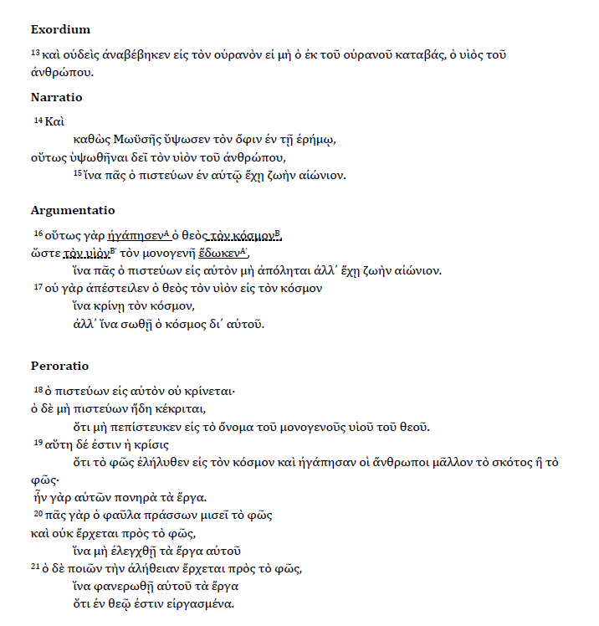
3,13-21

Slide 18
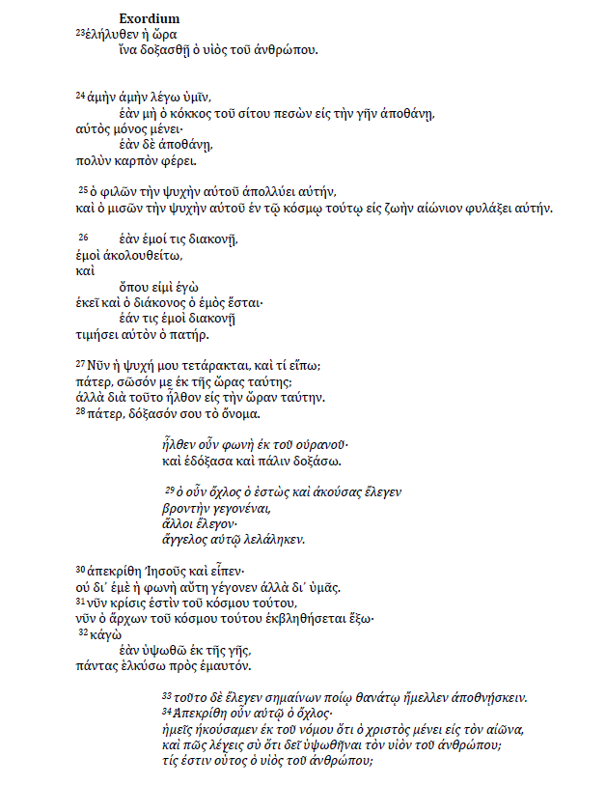
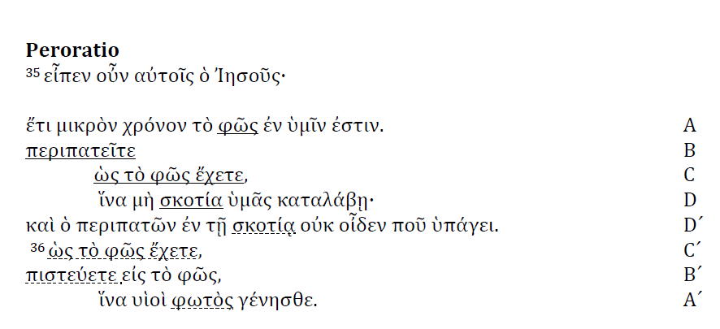
12,23-36

Slide 19
To απελεγκτικο μερος του τελευταιου λογου 12,44-50
44 Ἰησοῦς δὲ ἔκραξεν καὶ εἶπεν· ὁ πιστεύων εἰς ἐμὲ οὐ πιστεύει εἰς ἐμὲ ἀλλ᾽ εἰς τὸν πέμψαντά με,
45 καὶ ὁ θεωρῶν ἐμὲ θεωρεῖ τὸν πέμψαντά με.
46 ἐγὼ φῶς εἰς τὸν κόσμον ἐλήλυθα, ἵνα πᾶς ὁ πιστεύων εἰς ἐμὲ ἐν τῇ σκοτίᾳ μὴ μείνῃ.
47 καὶ ἐάν τίς μου ἀκούσῃ τῶν ῥημάτων καὶ μὴ φυλάξῃ, ἐγὼ οὐ κρίνω αὐτόν· οὐ γὰρ ἦλθον ἵνα κρίνω τὸν κόσμον, ἀλλ᾽ ἵνα σώσω τὸν κόσμον.
48 ὁ ἀθετῶν ἐμὲ καὶ μὴ λαμβάνων τὰ ῥήματά μου ἔχει τὸν κρίνοντα αὐτόν· ὁ λόγος ὃν ἐλάλησα ἐκεῖνος κρινεῖ αὐτὸν ἐν τῇ ἐσχάτῃ ἡμέρᾳ.
49 ὅτι ἐγὼ ἐξ ἐμαυτοῦ οὐκ ἐλάλησα, ἀλλ᾽ ὁ πέμψας με πατὴρ αὐτός μοι ἐντολὴν δέδωκεν τί εἴπω καὶ τί λαλήσω.
50 καὶ οἶδα ὅτι ἡ ἐντολὴ αὐτοῦ ζωὴ αἰώνιός ἐστιν. ἃ οὖν ἐγὼ λαλῶ, καθὼς εἴρηκέν μοι ὁ πατήρ, οὕτως λαλῶ.

Slide 20
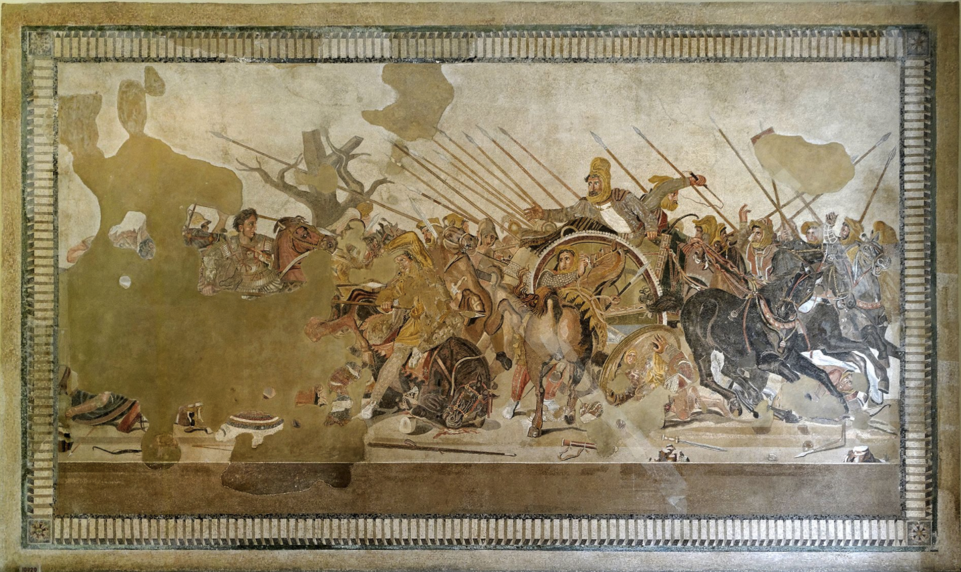
12,25 προτρεπτικοσ προσ μαρτυριο
Αυτός που αγαπά τη ζωή του τη χάνει ...
Ξενοφώντας, Cyrop. III.45
οἱ δὲ φεύγοντες ἀποθνήσκουσι

Slide 21
Απολογια στο κεφ. 5
Πλουταρχος ΠΕΡΙ ΤΟΥ ΕΑΥΤΟΝ ΕΠΑΙΝΕΙΝ ΑΝΕΠΙΦΘΟΝΩΣ, 340c. αὑτὸν δ’ἐπαινεῖν ἀμέμπτως ἔστι πρῶτον μέν, ἂν ἀπολογούμενος τοῦτο ποιῇς πρὸς διαβολὴν ἢ κατηγορίαν, ὡς ὁ Περικλῆς (Θουκ. II 60, 5)
³⁰ Οὐ δύναμαι ἐγὼ ποιεῖν ἀπ᾽ ἐμαυτοῦ οὐδέν· καθὼς ἀκούω κρίνω, καὶ ἡ κρίσις ἡ ἐμὴ δικαία ἐστίν, ὅτι οὐ ζητῶ τὸ θέλημα τὸ ἐμὸν ἀλλὰ τὸ θέλημα τοῦ πέμψαντός με.
35 τὰ γὰρ ἔργα ἃ δέδωκέν μοι ὁ πατὴρ ἵνα τελειώσω αὐτά, αὐτὰ τὰ ἔργα ἃ ποιῶ μαρτυρεῖ περὶ ἐμοῦ ὅτι ὁ πατήρ με ἀπέσταλκεν.
7:23 ὅλον ἄνθρωπον ὑγιῆ ἐποίησα ἐν σαββάτῳ·

Slide 22
H ΔΗΜΗΓΟΡΙΑ ΓΙΑ ΤΗΝ ΑΙΩΝΙΑ ΖΩΗ ΣΤΟ ΚΕΦ. 6
6,53 ἀμὴν ἀμὴν λέγω ὑμῖν, ἐὰν μὴ φάγητε τὴν σάρκα τοῦ υἱοῦ τοῦ ἀνθρώπου καὶ πίητε αὐτοῦ τὸ αἷμα, οὐκ ἔχετε ζωὴν ἐν ἑαυτοῖς.
ΟI ΛΟΙΠΕΣ ΡΙΖΙΚΕΣ ΠΡΟΥΠΟΘΕΣΕΙΣ
ἀμὴν ἀμὴν λέγω σοι, ἐὰν μή τις γεννηθῇ ἄνωθεν (3:3)
ἀμὴν ἀμὴν λέγω σοι, ἐὰν μή τις γεννηθῇ ἐξ ὕδατος καὶ πνεύματος, (3:5)
ἀμὴν ἀμὴν λέγω ὑμῖν, ἐὰν μὴ ὁ κόκκος τοῦ σίτου πεσὼν εἰς τὴν γῆν ἀποθάνῃ. (12:24)

Slide 23
ΓΟΡΓΙΕΙΑ ΣΧΗΜΑΤΑ Διονυσ. Αλικ. , Demosth. 25:
Γοργίεια … τὰς ἀντιθέσεις καὶ τὰς παρισώσεις.
3,16
16 οὕτως γὰρ ἠγάπησεν ὁ θεὸς τὸν κόσμον, (13 συλ. )
ὥστε τὸν υἱὸν τὸν μονογενῆ ἔδωκεν, (13 συλ.)
3,18
18 ὁ πιστεύων εἰς αὐτὸν οὐ κρίνεται·(11 συλ.)
ὁ δὲ μὴ πιστεύων ἤδη κέκριται, (αντίθεση, 11 συλ.)
3,20b-21b
-ἵνα μὴ ἐλεγχθῇ τὰ ἔργα αὐτοῦ·(11 συλ.)
…
-ἵνα φανερωθῇ αὐτοῦ τὰ ἔργα (11 συλ.)
6,51–55
ἐγώ εἰμι ὁ ἄρτος ὁ ζῶν ὁ ἐκ τοῦ οὐρανοῦ καταβάς·(18 συλ.)
ἐάν τις φάγῃ ἐκ τούτου τοῦ ἄρτου ζήσει εἰς τὸν αἰῶνα, (18 συλ.)
ὁ τρώγων μου τὴν σάρκα (7 συλ.)
καὶ πίνων μου τὸ αἷμα (7 συλ.)
ἡ γὰρ σάρξ μου ἀληθής ἐστιν βρῶσις, (11 συλ.)
καὶ
τὸ αἷμά μου ἀληθής ἐστιν πόσις. (ομοιοτέλευτο, 11 συλ.)
6,58
58 οὗτός ἐστιν ὁ ἄρτος ὁ ἐξ οὐρανοῦ καταβάς, (15 συλ.)
οὐ καθὼς ἔφαγον οἱ πατέρες καὶ ἀπέθανον· (15 συλ.)
ὁ τρώγων τοῦτον τὸν ἄρτον ζήσει εἰς τὸν αἰῶνα. (15 συλ.)

Slide 24
φιλοσοφικες ιδεεσ
Η μοναδικότητα του "Υιού του ανθρώπου" (τίτλος που χρησιμοποιείται αντί του Λόγου που ενσαρκώνεται στον Ιησού από το Ναζαρέτ), η καταβαση του Υιού του Θεού, η φιλανθρωπία του Θεού, η αθανασία (στο 3,13-21)
-η σχέση μεταξύ του Πατέρα και του Δημιουργού του κόσμου, η creatio continua, η θεραπεία της ανθρώπινης φύσης, η ανάσταση του σώματος και της ψυχής, η θεία κρίση και βούληση, η μαρτυρία της αλήθειας (στο 5,19-47)
-η προσέλκυση των ανθρώπων στον Θεό, η αληθινή τροφή και το αληθινό ποτό, η ενοίκηση του Θεού στον άνθρωπο (στο 6,35-58)-
-η σημασία του μαρτυρίου, η κρίση του κόσμου, ο δρόμος του φωτός και η ομοίωση με τον Θεό. (12,23-36).

Slide 25
Συμπερασματα
Ο Χριστός ως ιδανικός φιλόσοφος είναι το φως και μεταμορφώνει σε φως.
Το Κατά Ιωάννην συνθέτει δυναμικά πολλά ρητορικά είδη και σχήματα
Ο Χριστός χρησιμοποιεί τη ρητορική για τη θεραπεία του ανθρώπου
Ο ιδανικός ρήτορας δεν ακολουθεί δουλοπρεπώς κάποια φιλοσοφική σχολή
oratori vero nihil est necesse in cuiusquam <sectae philosophorum> iurare leges Quntilian, Inst. 12.2.27
Επιλέγει... rectissimam ad virtutem viam deliget 12.2.28

